Slide 1
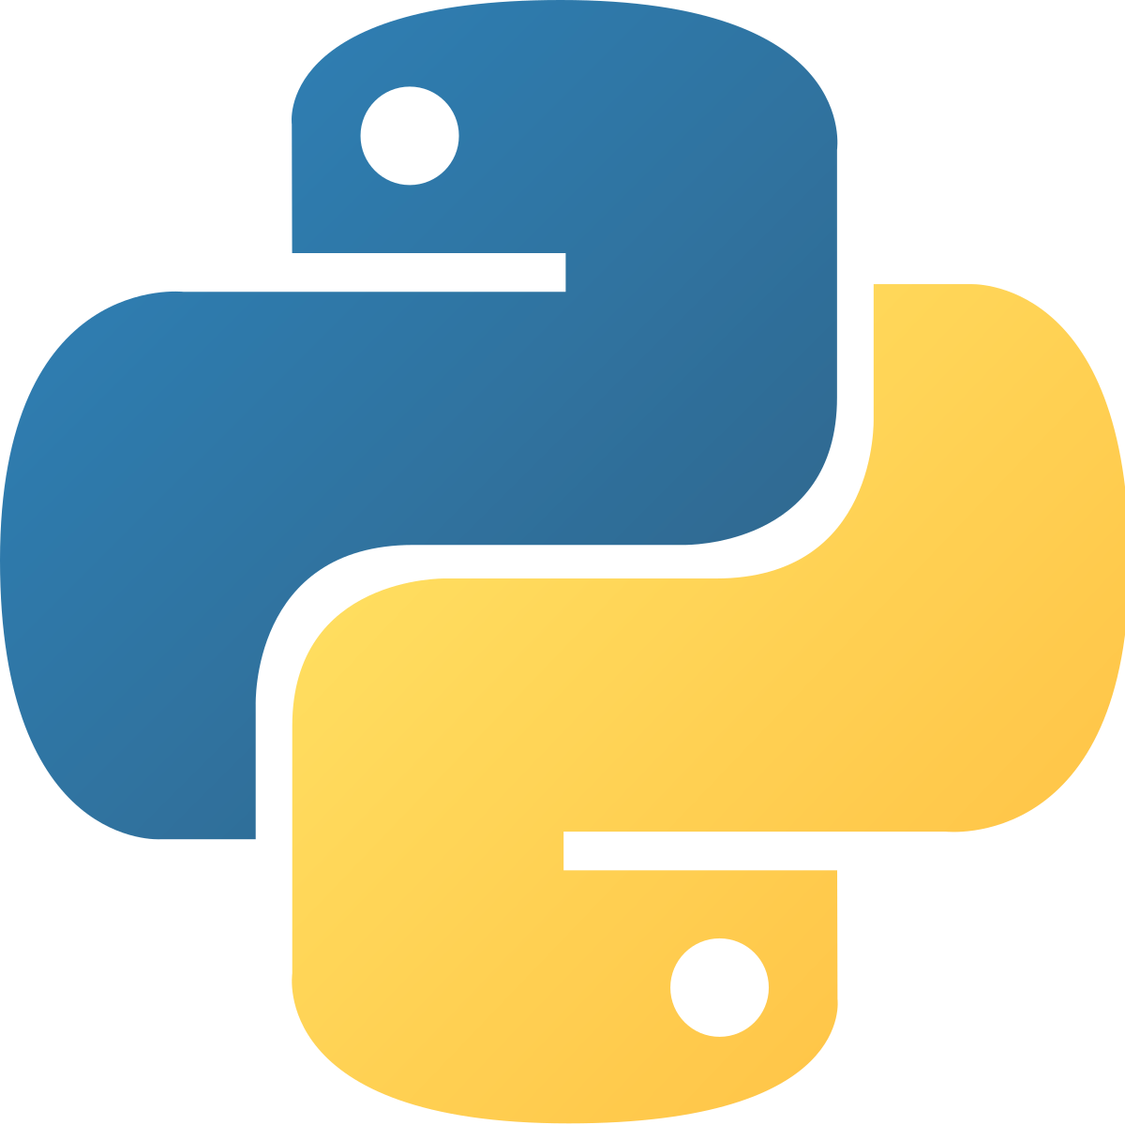
模块与包
机构名称：西部开源技术中心
课程方向: python全栈开发与大数据分析

Slide 2
1. 模块
2. 包
3. 模块制作与发布
4. 模块安装与使用
目录
CONTENTS

Slide 3

01
模块
模块就是工具包,要想使用这个工具包中的工具(就好比函数),就需要导入这个模块
模块是非常简单的Python文件，单个Python文件就是一个模块，两个文件就是两个模块。

Slide 4
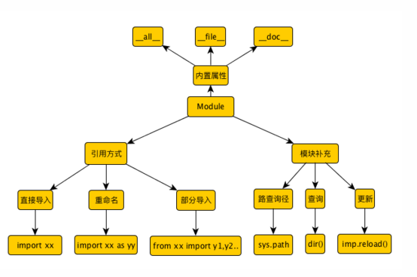
01
模块

Slide 5
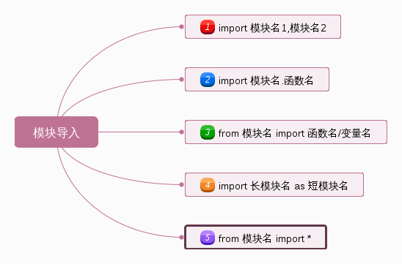
01
模块

Slide 6

01
模块
如何导入模块?
当解释器遇到import语句,如果模块在当前的搜索路径就会被导入

Slide 7
01
模块
如何导入模块?
为什么必须加上模块名调用呢?
因为可能存在这样一种情况:在多个模块中含有相同名称的函数,
如果只是通过函数名来调用,解释器无法知道到底要调用哪个函数。
所以如果像上述这样引入模块的时候,调用函数必须加上模块名。

Slide 8
01
模块
如何导入模块?
如果只需要用到模块中的某个函数/变量/类,如何导入呢?
通过这种方式引入的时候,调用函数时只能给出函数名,不能给出模块名,但是当两个模块中含有相同名称函数的时候,后面一次引入会覆盖前一次引入。

Slide 9
01
模块
如何导入模块?
如果导入的模块名/函数名/变量名过长,该如何操作呢?
import numpy as np
import os.path as pth
from random import randint as rint

Slide 10
01
模块
如何导入模块?
如果把一个模块的所有内容全都导入,如何操作呢?
这提供了一个简单的方法来导入一个模块中的所有项目。然而这种声明不该被过多地使用。

Slide 11
01
模块
如何导入模块?
模块中的 __all__有什么作用?
如果一个文件中有all变量,那么也就意味着这个变量中的元素,不会被from xxx import *时导入

Slide 12
01
模块
如何定位模块?
导入一个模块,Python解析器对模块位置的搜索顺序是:
1. 当前目录
2. 如果不在当前目录,Python则搜索在shell变量PYTHONPATH下的每个目录。
3. 如果都找不到,Python会察看默认路径。UNIX下,默认路径一般为/usr/local/lib/python/
4. 模块搜索路径存储在system模块的sys.path变量中。

Slide 13
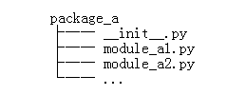
02
包
包将有联系的模块组织在一起，有效避免模块名称冲突问题，让应用组织结构更加清晰。
一个普通的python应用程序目录结构：

Slide 14
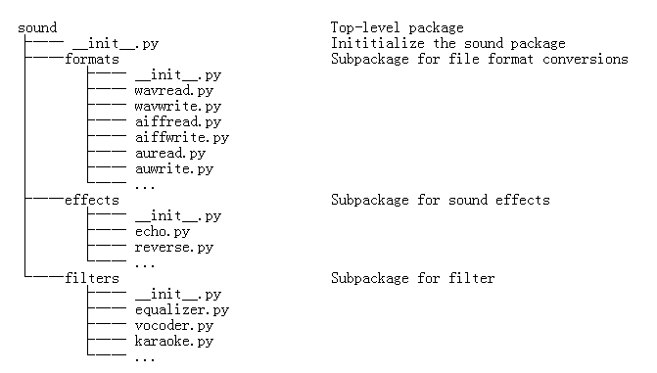

02
包
官方文档中的例子：

Slide 15
02
包
官方文档中的例子：
import sound.efforts.echo 导入 sound.effects.echo 子模块。但必须通过完整的名称来引用
from sound.effects import echo
加载了 echo 子模块，且使得在没有包前缀的情况下也可以使用
from sound.effects.echo import echofilter
加载了 echo 字模块，但这样就可以直接调用它的 echofilter() 函数

Slide 16
02
包
从 * 导入包
import * 理论上是希望文件系统找出包中所有的子模块，然后导入它们。
But 会花长时间，并出现边界效应等。Python 解决方案是提供一个明确的包索引。
这个索引由 __init__.py 定义 __all__ 变量，该变量为一列表， 只会导入指定的内容

Slide 17
03
模块制作与发布
模块制作
在Python中,每个Python文件都可以作为一个模块,模块的名字就是文件的名字。
在实际开中,当一个开发人员编写完一个模块后,为了让模块能够在项目中达到想要的效果,这个开发人员会自行在py文件中添加一些测试信息。

Slide 18
03
模块制作与发布
模块制作
测试代码,应该是单独执行文件时才应该执行的,不应该是其他的文件中引用而执
行, 如何解决这个问题呢?
python在执行一个文件时有个变量 __name__
可以根据__name__变量的结果能够判断出,是直接执行的python脚本还是被引入执行的,从而能够有选择性的执行测试代码.
if __name__=='__main__':
pass

Slide 19
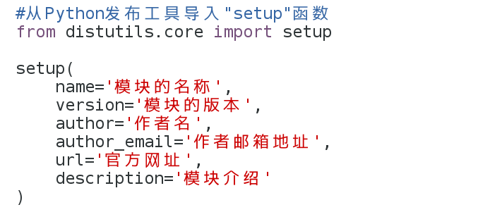
03
模块制作与发布
模块发布:准备发布
1. 为模块文件创建一个文件夹，并将模块文件复制到这个文件中（一般，文件夹的名字和模块的名字一样）
2. 在文件夹中创建一个名为『setup.py』的文件，内容如下：
py_modules=[你需要发布的模块名， 不需要.py]

Slide 20
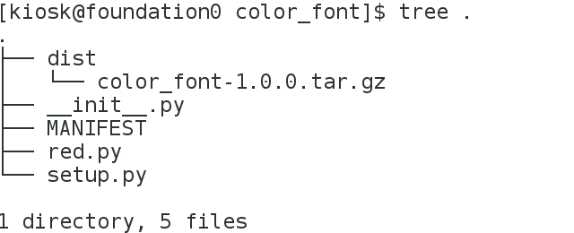
03
模块制作与发布
模块发布: 构建发布 & 发布预览
1. 构建模块并一个发布文件
python setup.py build
python setup.py sdist
2.将发布安装到你的Python本地副本中：
python setup.py install
3. 发布预览

Slide 21

03
模块制作与发布
pypi发布
1.注册PyPI网站 http://pypi.python.org
2. 向PyPI上传代码
python setup.py register
python setup.py sdist upload

Slide 22

04
模块安装与使用
源码安装
找到模块的压缩包
解压
进入文件夹
执行命令sudo python setup.py install

Slide 23
感谢聆听！
THANK YOU!

